Slide 1
Phân tích mã độc

Slide 2
Phân tích mã độc
Phân tích động

Slide 3
Giới thiệu
Phân tích mã độc dựa trên kỹ thuật phân tích động
1. Tổng quan về phân tích động
2. Một số công cụ phân tích động phổ biến
3. Quy trình phân tích tĩnh
4. Đánh giá về phân tích tĩnh
5. Thực hành phân tích tĩnh sử dụng công cụ
5.1 chuẩn bị môi trường thực nghiệm
5.2 chuẩn bị mã độc, chạy

Slide 4
Tổng quan về phân tích động
Phân tích động (phân tích hành vi) liên quan đến việc phân tích một mẫu bằng cách thực thi nó trong một môi trường cô lập và theo dõi các hành vi của nó (hoạt động, tương tác và tác động của nó lên hệ thống).
→ Theo dõi những chức năng, hoạt động thật sự của mã độc
Notes:
"Chức năng thực tế" -> Ví dụ: Sự tồn tại của một action string trong một tệp nhị phân không có nghĩa là hành động đó sẽ thực sự được thực thi.
Xác định chức năng của phần mềm độc hại -> Ví dụ: Nếu phần mềm độc hại của bạn là một keylogger, phân tích động có thể giúp bạn xác định vị trí của tệp nhật ký của keylogger trên hệ thống, khám phá các loại bản ghi mà nó ghi lại, giải mã nơi nó gửi thông tin, và nhiều hơn nữa.

Slide 5
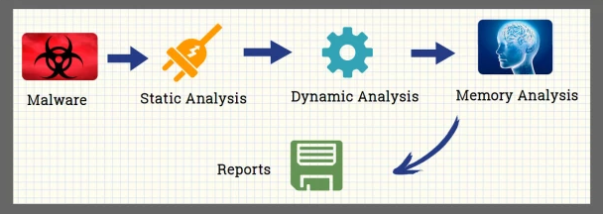
Tổng quan về phân tích động
Thường được thực hiện sau phân tích tĩnh cơ bản.
Một cách hiệu quả để xác định chức năng của phần mềm độc hại.
Cung cấp thông tin quý giá.
Hữu ích nhưng không tiết lộ tất cả các chức năng.

Slide 6
Tổng quan về phân tích động
Cài đặt mỗi trường lab cách biệt
https://www.malwaretech.com/2017/11/creating-a-simple-free-malware-analysis-environment.html
https://blog.christophetd.fr/malware-analysis-lab-with-virtualbox-inetsim-and-burp/
Notes:
https://www.malwaretech.com/2017/11/creating-a-simple-free-malware-analysis-environment.html
https://blog.christophetd.fr/malware-analysis-lab-with-virtualbox-inetsim-and-burp/

Slide 7
Sandboxes & Online Malware Analysis Tools
Để chạy các chương trình không đáng tin cậy trong một môi trường an toàn → Thông tin đã thu thập có thể phục vụ như một chỉ báo xâm nhập (IOC) → dễ dàng hiểu được output
Các dạng của sandbox
Tự xây dựng với các công cụ tự cài đặt
Sử dụng sandbox có trả phí
Sử dụng sandbox mã nguồn mở
Notes:
Indicator of Compromise (IOC) là một khái niệm trong lĩnh vực bảo mật thông tin. IOC là một dấu hiệu hoặc tín hiệu cho thấy hệ thống hoặc mạng đã bị tấn công hoặc bị xâm nhập. Các IOC thường được sử dụng để xác định và phát hiện các hoạt động độc hại, như virus, phần mềm độc hại, tấn công mạng, hay các hoạt động bất thường khác.
Các IOC có thể bao gồm các dấu hiệu như địa chỉ IP đáng ngờ, tên miền độc hại, mã độc, chuỗi ký tự đặc biệt trong tệp tin hoặc quy trình, các kết nối mạng không bình thường, hoạt động đăng nhập không hợp lệ, và nhiều hơn nữa. Các hệ thống bảo mật thông thường sẽ sử dụng các IOC như một phần của quá trình phát hiện, điều tra và chống lại các hoạt động độc hại.
https://github.com/sroberts/awesome-iocs
- https://zeltser.com/automated-malware-analysis/
- https://medium.com/@su13ym4n/15-online-sandboxes-for-malware-analysis-f8885ecb8a35

Slide 8
Sandboxes & Online Malware Analysis Tools
Nhược điểm
Có thể không cung cấp hết các lựa chọn
Có thể không ghi lại tất cả các sự kiện do thời gian chờ lâu
Mã độc có thể phát hiện ra là đang chạy trên máy ảo và dừng hoạt động hoặc hoạt động khác đi.
Một số phần mã độc yêu cầu một số registry hoặc tệp tin cụ thể trên hệ thống mà có thể không tìm thấy trong môi trường sandbox.
Nếu phần mã độc là một tệp DLL → cần cung cấp các tùy chọn/đối số bổ sung.
OS của sandbox có thể không phù hợp cho dòng mã độc nghiên cứu
Thông tin nhạy cảm có thể bị tiết lộ

Slide 9
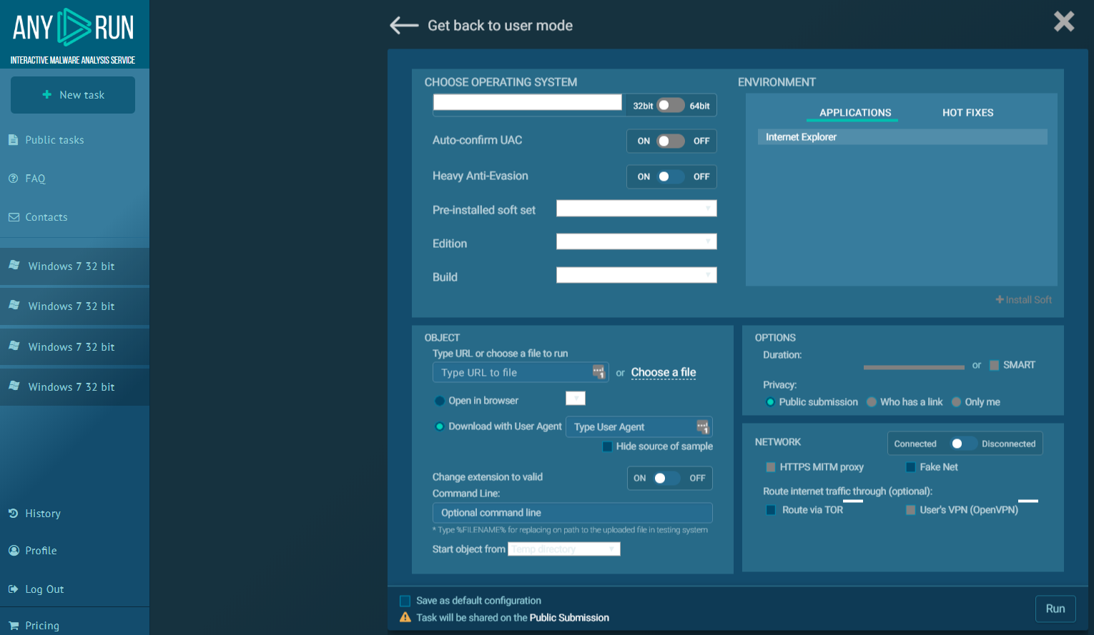
Sandboxes & Online Malware Analysis Tools
1. Any.run (https://app.any.run): Free & Premium
Any.Run cho phép người dùng tải lên một tệp và tương tác trực tiếp với môi trường sandbox trong khi nó phân tích tệp.
Không cần cài đặt.
Xem quá trình điều tra và điều chỉnh khi cần thiết.

Slide 10
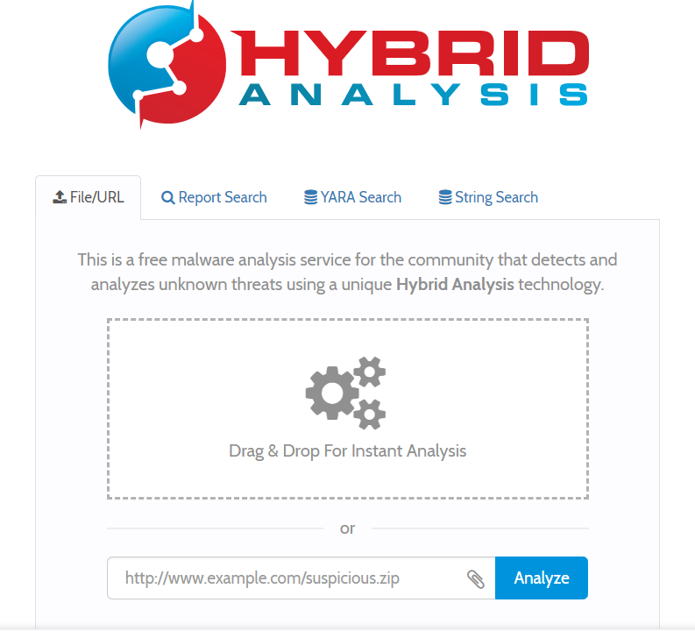
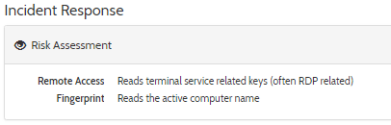
Sandboxes & Online Malware Analysis Tools
2. Hybrid-analysis (https://www.hybrid-analysis.com/): Free
Hybrid Analysis kết hợp phân tích tĩnh và động để phát hiện hành vi độc hại trong quá trình thực thi.
Kích thước tối đa cho phép tải lên là 100 MB.
Notes:
https://www.payload-security.com/technology/hybrid-analysis

Slide 11
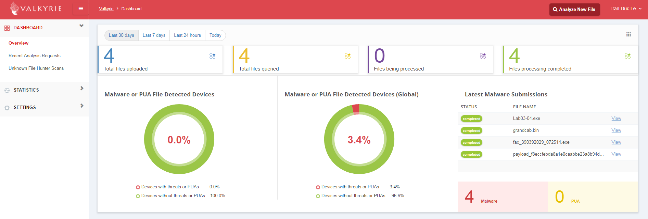
Sandboxes & Online Malware Analysis Tools
3. Valkyrie (https://valkyrie.comodo.com/dashboard/): Free
Phân tích toàn bộ hành vi của một tệp trong quá trình thực thi do đó nó hiệu quả hơn trong việc phát hiện các mối đe dọa zero-day mà hệ thống phát hiện dựa trên chữ ký của các phần mềm antivirus không phát hiện được.
Không cần cài đặt, chỉ cần tải lên tệp để phân tích.
Phân tích Tĩnh & Động
Kích thước tối đa cho phép tải lên là 150 MB

Slide 12
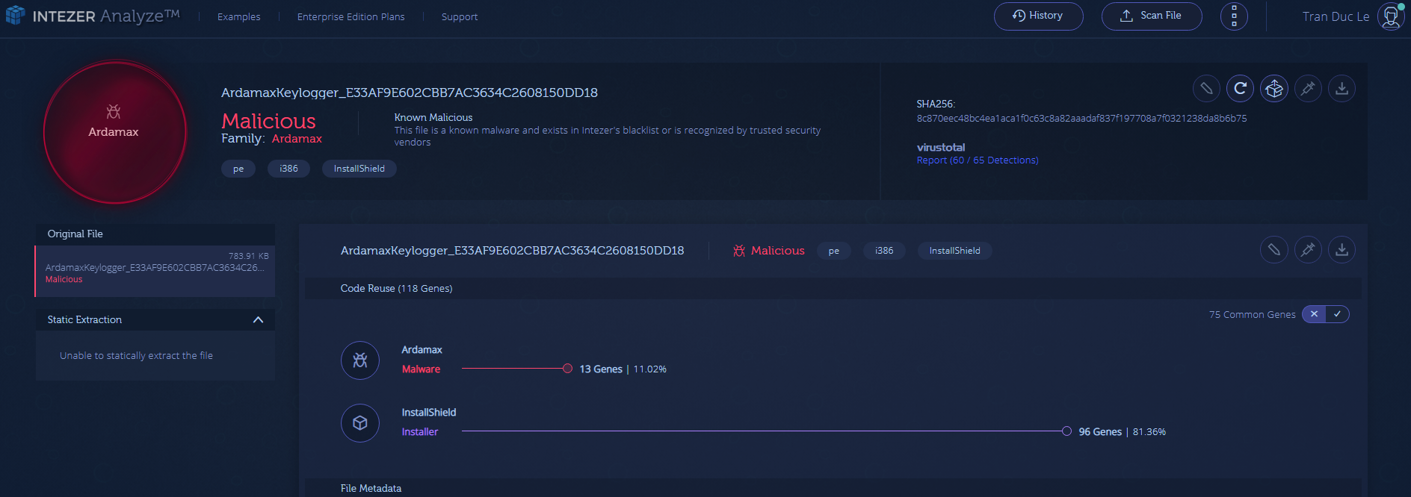
Sandboxes & Online Malware Analysis Tools
4. Intezer Analyze (https://analyze.intezer.com/#/analyze): Free & Premium
Phân tích và phân loại phần mã độc thông qua code DNA mapping → Intezer có khả năng phát hiện việc tái sử dụng mã nguồn từ các phần mã độc đã biết, cũng như mã nguồn đã xuất hiện trong các ứng dụng đáng tin cậy.
Định dạng được hỗ trợ: các tệp tin thực thi Windows như .exe, .dll, .sys...; các tệp tin thực thi Linux - x86, x64 ELF; không hỗ trợ các tài liệu như .doc, .ppt, .xls, .odt...
Kích thước tối đa cho phép tải lên là 20 MB.
Notes:
Code DNA mapping là một phương pháp phân tích mã nguồn để phát hiện sự tái sử dụng mã từ các phần mã độc đã biết hoặc từ các ứng dụng đáng tin cậy. Nó dựa trên việc so sánh các đoạn mã nguồn và xây dựng một "bản đồ" mã nguồn (code DNA) để phát hiện các đoạn mã giống nhau hoặc có sự tương đồng cao. Kỹ thuật này sử dụng các thuật toán phân tích cú pháp, phân tích cú pháp ngữ nghĩa và phân tích thông tin kiểu dữ liệu để xác định các đoạn mã tương tự.

Slide 13
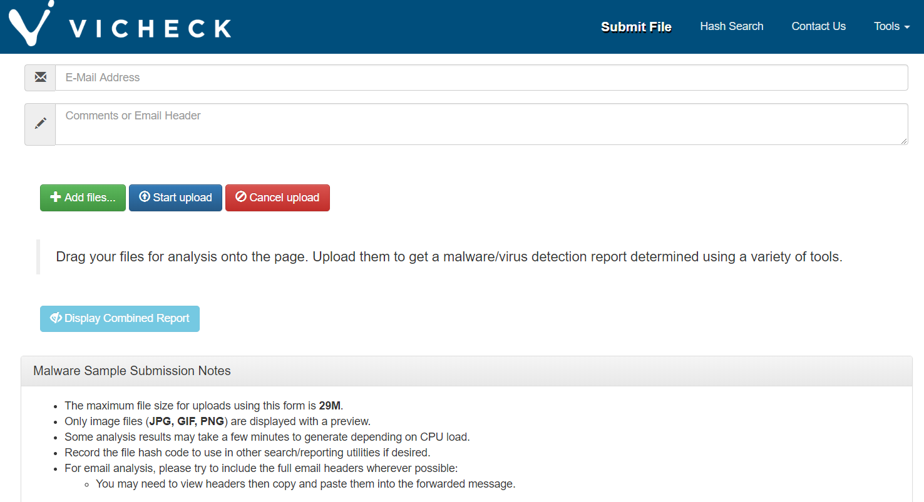
Sandboxes & Online Malware Analysis Tools
5. Vicheck (https://vicheck.ca/submitfile.php): Free

Slide 14
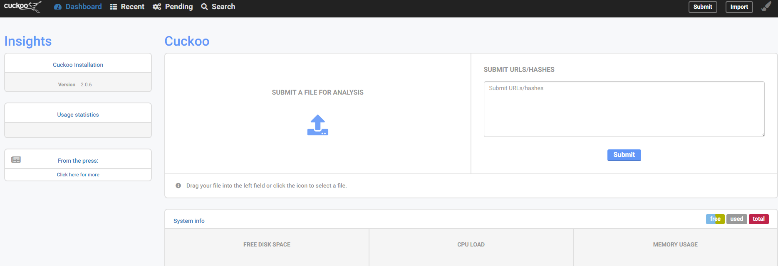
Sandboxes & Online Malware Analysis Tools
6. Online Cuckoo Sandbox
https://cuckoo.cert.ee/
http://sandbox.pikker.ee/
Notes:
Cuckoo Sandbox là một công cụ phân tích động dựa trên sandbox, được sử dụng để phân tích và phát hiện phần mềm độc hại. Nó giúp phân tích các tệp tin và URL đáng ngờ bằng cách chạy chúng trong một môi trường sandbox cô lập và quan sát các hoạt động của chúng.
Online Cuckoo Sandbox là một phiên bản Cuckoo Sandbox được cung cấp dưới dạng dịch vụ trực tuyến. Thay vì cài đặt và cấu hình Cuckoo Sandbox trên máy tính của bạn, bạn có thể tải lên tệp tin hoặc cung cấp URL cho Online Cuckoo Sandbox để nó tiến hành phân tích.
Thông qua Online Cuckoo Sandbox, bạn có thể theo dõi và xem kết quả phân tích, bao gồm các hoạt động hệ thống, giao tiếp mạng, tạo quy trình, và các hành vi độc hại có thể được phát hiện.

Slide 15
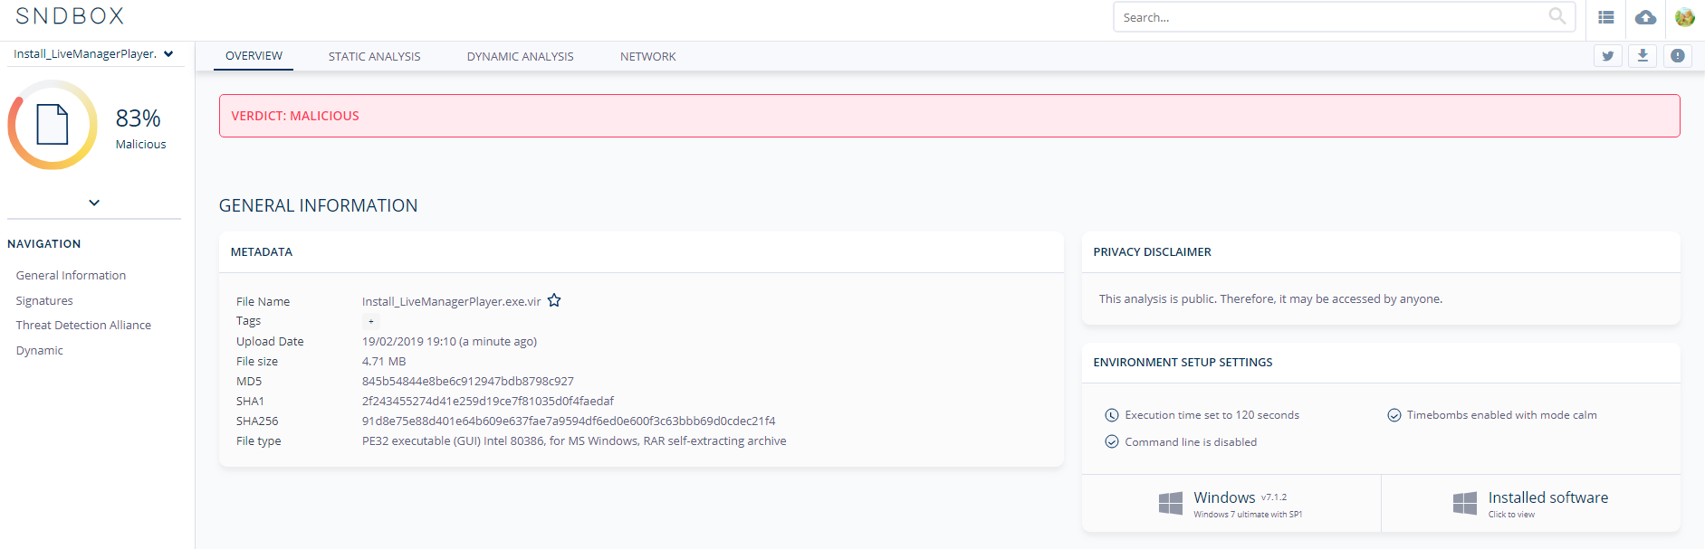
Sandboxes & Online Malware Analysis Tools
7. SNDBOX
https://app.sndbox.com

Slide 16
Sandboxes & Online Malware Analysis Tools
7. Các phần mềm khác
http://www.malwaretracker.com/pdf.php (PDF)
https://andrototal.org/ (Android)
https://apkscan.nviso.be/ (Android)
https://amaaas.com/ (Android)
https://drakvuf.com/ (Need to install)
https://cuckoosandbox.org/ (Need to install)
https://github.com/monnappa22/Limon (Linux malware)
https://www.misp-project.org/ (MISP – Need to install)
http://bsa.isoftware.nl/ (Need to install + Sandboxies)
https://github.com/sankio/H2Sandbox (H2Sandbox)
https://certsocietegenerale.github.io/fame/ (FAME Automates Malware Evaluation)

Slide 17
Running malware
- Tập trung vào các dạng file mà mã độc thường nhắm đến: EXEs & DLLs
Tại sao kể tấn công lại sử dụng DLLs:
Một tệp tin DLL không thể được chạy bằng cách nhấp đúp chuột → DLL cần một tiến trình chủ để chạy. Mã độc có thể tải DLL của mình vào bất kỳ quy trình nào, bao gồm cả quy trình hợp pháp → Ẩn các hoạt động của mã độc.
Khi một tệp tin DLL được tải vào bộ nhớ của một tiến trình, DLL sẽ có quyền truy cập vào toàn bộ không gian bộ nhớ của tiến trình → Có khả năng thay đổi chức năng của tiến trình.
Phân tích một tệp tin DLL khó hơn so với phân tích một tệp tin EXE.
Lưu ý: Sau khi tải DLL, phần mềm độc hại có thể xóa chính nó → Khi thực hiện phân tích có thể chỉ tìm thấy tệp tin DLL.

Slide 18
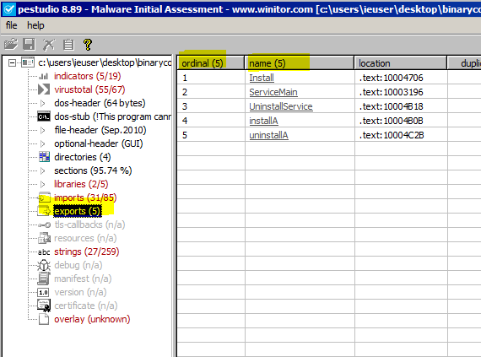
Phân tích DLL sử dụng rundll32.exe
C:\>rundll32.exe <full_path_to_DLL>, <export_function> <optional arguments>
C:\>rundll32.exe <full_path_to_DLL>, #<ordinal number> <optional arguments>
full_path_to_DLL: Yêu cầu chỉ định đường dẫn đầy đủ đến tệp tin DLL và đường dẫn này không được chứa khoảng trắng hoặc ký tự đặc biệt.
export_function: Đây là một hàm trong DLL sẽ được gọi sau khi DLL được tải vào.
optional arguments: Các đối số tùy chọn. Nếu có thì những đối số này sẽ được truyền vào hàm xuất (export function) khi nó được gọi.
Ví dụ
Để chạy tự động tất cả export functions
C:\>rundll32.exe lab03-02.dll, Install
C:\>rundll32.exe lab03-02.dll, #1
C:\>rundll32.exe abcd.dll, _flushfile@16 file_to_delete.txt
DLLRunner tool
https://github.com/Neo23x0/DLLRunner
Notes:
Giá trị Xuất (Export value) phải là tên hàm hoặc chỉ mục (ordinal) được chọn từ bảng hàm được xuất (exported function table) trong tệp tin DLL. → có thể sử dụng các công cụ như Pestudio, Peexplorer để xem bảng xuất (export table).
Để xác định các tham số (đối số) và loại tham số được chấp nhận bởi một hàm xuất (export function), → cần thực hiện phân tích mã nguồn: xem xét mã nguồn và cấu trúc của hàm.

Slide 19
Quy trình hoạt động của rundll32.exe
Nếu một DLL không có hàm xuất (export function)?
Kẻ tấn công có thể triển khai các chức năng độc hại (như keylogging, đánh cắp thông tin...) trong hàm DLLMain mà không xuất bất kỳ hàm nào.
Tất cả các chức năng độc hại có thể được triển khai trong hàm DLLMain
Chạy câu lệnh
C:>\rundll32.exe abcd.dll, test
→ Error “Missing entry: test” tuy nhiên DLL vẫn được thực hiện.
Notes:
Nếu một DLL không có hàm xuất (export function), điều gì sẽ xảy ra?
Nếu một DLL không có hàm xuất (export function), có nghĩa là không có hàm nào trong DLL đó được công khai và truy cập từ bên ngoài. Trong trường hợp này, người tấn công có thể triển khai các chức năng độc hại (như ghi nhật ký phím, đánh cắp thông tin...) trong hàm DLLMain mà không xuất bất kỳ hàm nào.
Hàm DLLMain là một hàm đặc biệt trong một DLL được gọi tự động khi DLL được tải vào hoặc gỡ bỏ khỏi bộ nhớ. Nếu không có hàm xuất, tất cả các chức năng độc hại có thể được triển khai trong hàm DLLMain.
Điều này tạo ra một cơ chế ẩn danh cho phần mềm độc hại, làm cho việc phân tích và phát hiện trở nên khó khăn hơn, vì không có các hàm xuất cung cấp một điểm vào rõ ràng cho các công cụ phân tích.

Slide 20
Công cụ phân tích động cơ bản
Các loại giám sát khác nhau được thực hiện trong quá trình phân tích động:
Process monitoring – giám sát tiến trình
File system monitoring – giám sát hệ thống tệp
Registry monitoring – giám sát registry
Network monitoring – giám sát mạng
Lưu ý: các công cụ sử dụng cần chạy dưới quyền admin

Slide 21
Công cụ phân tích động cơ bản
Process monitoring – giám sát tiến trình
Giám sát hoạt động của tiến trình
Kiểm tra các thuộc tính có được từ kết quả tiến trình trong khi thực thi mã độc
Các công cụ: Process Hacker, Process Monitor, Process Explorer
File system monitoring – giám sát hệ thống tệp
Giám sát theo thời gian thực hoạt động của hệ thống tệp trong khi thực thi mã độc
Các công cụ: Process Monitor, Noriben
Notes:
1.
Kiểm tra các thuộc tính của quy trình kết quả trong quá trình thực thi mã độc:
Trong quá trình thực thi mã độc, việc kiểm tra các thuộc tính của quy trình kết quả là rất quan trọng để hiểu và phân tích hành vi của mã độc. Vài thuộc tính quan trọng mà bạn có thể kiểm tra bao gồm:
ID quy trình (Process ID): Đây là một số duy nhất được gán cho quy trình trong hệ điều hành. Nó giúp xác định và định danh quy trình trong hệ thống.
Tiêu đề cửa sổ (Window Title): Nếu quy trình tạo ra cửa sổ giao diện người dùng, tiêu đề cửa sổ có thể cung cấp thông tin về hoạt động của quy trình, chẳng hạn như tên của các trình duyệt hoặc ứng dụng đang chạy.
Đường dẫn tệp (File Path): Đây là đường dẫn đến tệp thực thi của quy trình. Nó cho biết vị trí của tệp trên hệ thống tệp tin.
Quyền truy cập (Access Rights): Cung cấp thông tin về quyền truy cập của quy trình đối với các tài nguyên hệ thống, chẳng hạn như quyền đọc, ghi, thực thi, và quyền truy cập vào mạng.
Kết nối mạng (Network Connections): Xem xét các kết nối mạng mà quy trình đang sử dụng, bao gồm các địa chỉ IP và cổng mà quy trình đang giao tiếp với.
Công cụ như Process Hacker, Process Monitor và Process Explorer cho phép bạn xem và kiểm tra các thuộc tính này của quy trình trong thời gian thực. Bằng cách phân tích các thuộc tính này, bạn có thể xác định các hoạt động bất thường hoặc độc hại của mã độc và hiểu rõ hơn về cách nó tương tác với hệ thống.
2.
Để giám sát hoạt động thời gian thực của hệ thống tệp trong quá trình thực thi mã độc, bạn có thể áp dụng các phương pháp và công cụ sau:
Sử dụng công cụ giám sát tệp: Có nhiều công cụ giám sát tệp có thể giúp bạn theo dõi và ghi lại hoạt động của các tệp trong hệ thống. Ví dụ, Process Monitor (Procmon) là một công cụ phổ biến cho phép bạn xem các hoạt động tệp như mở, đóng, đọc và ghi tệp.
Theo dõi các sự kiện tệp: Các hệ điều hành cung cấp các cơ chế để theo dõi hoạt động tệp như thông qua sự kiện hệ thống. Bạn có thể sử dụng các công cụ như Event Viewer (Trình xem sự kiện) trên Windows hoặc dmesg trên Linux để xem các sự kiện tệp như tạo, sửa đổi hoặc xóa tệp.
Xem các thay đổi tệp: Theo dõi các thay đổi tệp có thể giúp bạn phát hiện các hoạt động đáng ngờ của mã độc. Bạn có thể so sánh trạng thái tệp trước và sau khi thực thi mã độc để xác định các sự thay đổi không mong muốn.
Phân tích các tệp đính kèm và quyền truy cập: Nếu mã độc được phân phối qua các tệp đính kèm, quan sát quá trình thực thi tệp đính kèm có thể cung cấp thông tin về cách mã độc tương tác với hệ thống tệp. Đồng thời, kiểm tra quyền truy cập của mã độc đối với các tệp cụ thể có thể tiết lộ các hoạt động không phù hợp.
Sử dụng phần mềm chống malware: Các phần mềm chống malware có thể cung cấp tính năng giám sát và phát hiện hoạt động đáng ngờ của các tệp độc hại. Chúng có thể cảnh báo và chặn các hành vi gian lận hoặc phá hoại của mã độc.
Quan trọng là sử dụng các công cụ và phương pháp phù hợp để giám sát hoạt động tệp và có hiểu biết về hệ thống tệp để phát hiện và xử lý mã độc hiệu quả.

Slide 22
Công cụ phân tích động cơ bản
Registry monitoring – giám sát registry
Giám sát các khóa registry được truy cập, chỉnh sửa và dữ liệu registry đang được đọc/ghi bởi tệp nhị phân độc hại
Các công cụ: Regshot, Process Monitor
Network monitoring – giám sát mạng
Giám sát lưu lượng truy cập thời gian thực đến và đi từ hệ thống trong quá trình thực thi mã độc.
Các công cụ: Wireshark, INETsim, Netcat, ApateDNS, Fakenet-NG
Notes:
1.
Giám sát các khóa registry được truy cập, chỉnh sửa và dữ liệu registry đang được đọc/ghi bởi tệp nhị phân độc hại:
Trong quá trình giám sát các hoạt động liên quan đến registry bởi các tệp nhị phân độc hại, bạn cần theo dõi các khóa registry được truy cập, sửa đổi và dữ liệu registry đang được đọc/ghi. Đây là một số bước để thực hiện việc này:
Sử dụng công cụ giám sát quy trình: Công cụ như Process Monitor có thể giúp bạn theo dõi các hoạt động registry của các quy trình đang chạy. Bạn có thể lọc các sự kiện chỉ liên quan đến registry để tập trung vào những hoạt động quan trọng.
Lọc các hoạt động registry: Trong công cụ giám sát, bạn có thể đặt các bộ lọc để chỉ hiển thị các hoạt động liên quan đến registry, chẳng hạn như "RegOpenKey", "RegCreateKey", "RegSetValue", "RegQueryValue", và "RegDeleteKey". Điều này sẽ giúp giảm thiểu thông tin không cần thiết và tập trung vào các hoạt động registry quan trọng của tệp độc hại.
Xem các khóa và dữ liệu registry: Các hoạt động registry sẽ cung cấp thông tin về các khóa registry được truy cập hoặc sửa đổi bởi tệp độc hại. Bạn có thể xem đường dẫn và tên của các khóa registry, cũng như giá trị của dữ liệu registry được đọc hoặc ghi. Điều này giúp bạn xác định các vị trí quan trọng trong registry mà tệp độc hại tương tác.
Phân tích hoạt động registry: Dựa trên thông tin thu thập được, bạn có thể phân tích các hoạt động registry của tệp độc hại và xác định mục tiêu và mục đích của nó. Điều này có thể giúp bạn xây dựng các biện pháp phòng ngừa và xử lý tương ứng.
2.
Giám sát lưu lượng truy cập thời gian thực đến và đi từ hệ thống trong quá trình thực thi mã độc:
Khi giám sát lưu lượng truy cập thời gian thực đến và đi từ hệ thống trong khi mã độc đang thực thi, bạn có thể sử dụng các công cụ và phương pháp sau:
Sử dụng công cụ giám sát mạng: Các công cụ như Wireshark, Tcpdump hoặc Microsoft Network Monitor cho phép bạn theo dõi và ghi lại lưu lượng mạng đến và đi từ hệ thống. Bằng cách phân tích các gói tin mạng, bạn có thể xác định các kết nối mạng được thiết lập, các máy chủ đích và nguồn, giao thức sử dụng và các hoạt động khác.
Xác định các kết nối mạng đáng ngờ: Bằng cách xem xét lưu lượng truy cập mạng, bạn có thể tìm ra các kết nối không mong muốn hoặc không thường xuyên, các kết nối đến địa chỉ IP hoặc cổng không rõ nguồn gốc hoặc các hoạt động mạng không phù hợp với hệ thống.
Phân tích giao thức và dữ liệu mạng: Bằng cách phân tích giao thức và dữ liệu mạng, bạn có thể xác định các hành vi đáng ngờ như trao đổi dữ liệu mã hoá, yêu cầu không hợp lệ hoặc các gói tin chứa mã độc. Điều này giúp bạn hiểu rõ hơn về cách mã độc tương tác với mạng và tiềm năng gây hại đối với hệ thống.
Xác định các địa chỉ IP hoặc tên miền đáng ngờ: Bằng cách xem xét địa chỉ IP hoặc tên miền trong lưu lượng mạng, bạn có thể phát hiện các kết nối tới các máy chủ đáng ngờ, các dịch vụ không chính thức hoặc các tài nguyên mạng không phù hợp với môi trường hệ thống.
Áp dụng các giải pháp bảo mật mạng: Dựa trên thông tin thu thập được từ giám sát lưu lượng mạng, bạn có thể áp dụng các biện pháp bảo mật mạng như tường lửa, phần mềm chống malware hoặc giám sát mạng để ngăn chặn hoặc giảm thiểu các hoạt động độc hại.
Quan trọng là cần sử dụng các công cụ giám sát mạng phù hợp và có hiểu biết về cách thức hoạt động của lưu lượng mạng để hiểu rõ hơn về các hoạt động liên quan đến mã độc và đưa ra các biện pháp phòng ngừa và xử lý thích hợp.

Slide 23
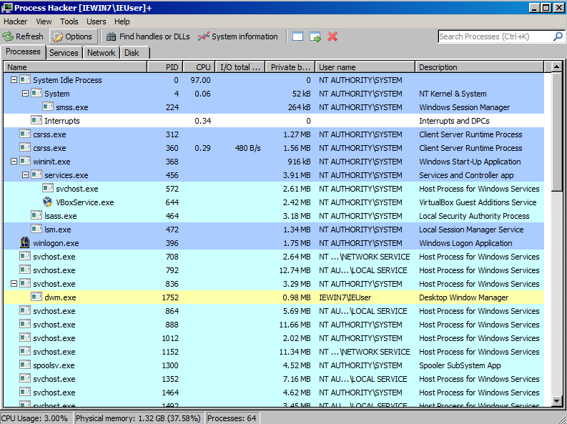
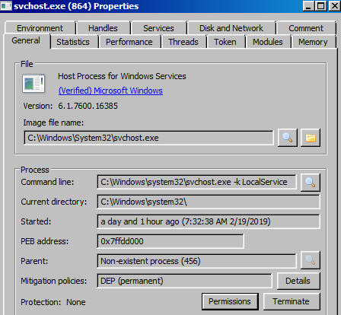
Các công cụ để giám sát tiến trình
Process Hacker là một công cụ tuyệt vời để kiểm tra các quy trình đang chạy trên hệ thống và kiểm tra các thuộc tính của quy trình. Ngoài ra, nó cũng cung cấp khả năng khám phá các dịch vụ, kết nối mạng và hoạt động của ổ đĩa → giúp cho việc xác định các tiến trình độc hại mới được tạo ra thông qua process name, process ID.
Right-click vào một tiến trình → Properties → Examine various process attributes
Notes:
- https://processhacker.sourceforge.io/

Slide 24
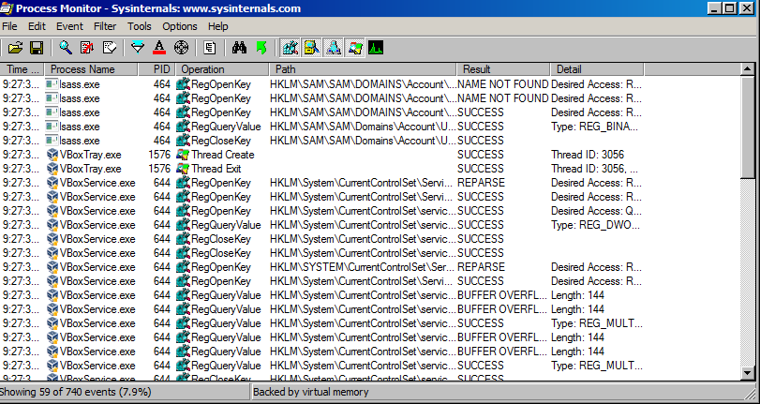
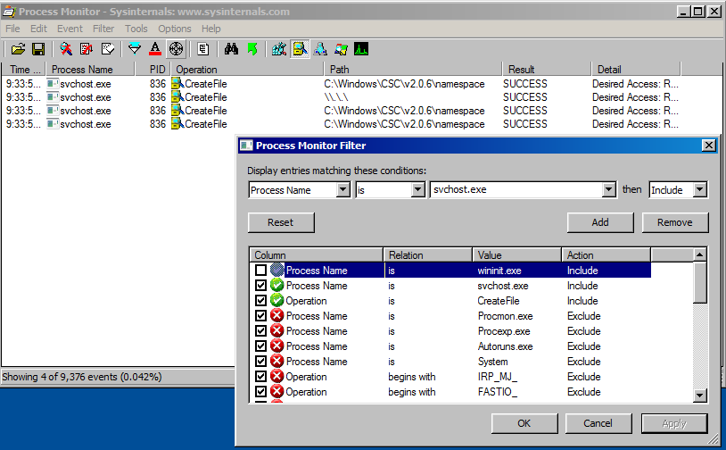
Các công cụ để giám sát tiến trình
Process Monitor (ProcMon) là một công cụ giám sát các hoạt động liên quan đến registry, hệ thống tệp, mạng, tiến trình và luồng trên hệ thống.
Nó thu thập thông tin bằng cách giám sát các lời gọi hệ thống và ghi lại các sự kiện trong thời gian thực.
Sử dụng bộ nhớ RAM để lưu trữ các sự kiện được ghi lại cho đến khi nó được dừng → có thể làm cho máy ảo (VM) bị treo hoặc ảnh hưởng đến hiệu suất hệ thống.
Để giảm thông tin nhiễu → sử dụng bộ lọc (Filters)
Bộ lọc cho một mẫu malware cụ thể
Bộ lọc cho từng lời gọi hệ thống cụ thể (Ví dụ: RegSetValue, CreateFile...)
→ những bộ lọc quan trọng khi phân tích mã độc là: Process Name, Operaton & Detail.

Slide 25
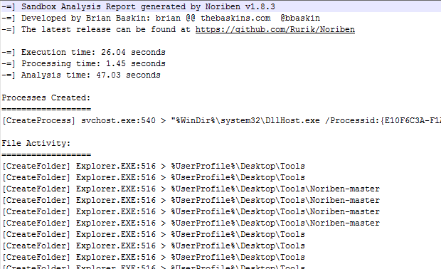
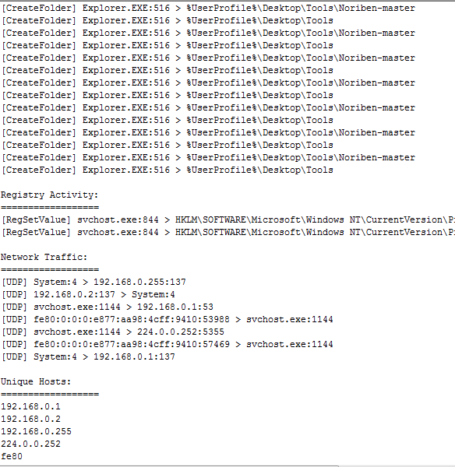
Các công cụ để giám sát tiến trình
Ghi nhật ký hoạt động của hệ thống bằng Noriben
(https:/​/​github.​com/​Rurik/​Noriben)
Là một tập lệnh Python hoạt động cùng với Procmon giúp thu thập, phân tích và báo cáo các chỉ số thời gian chạy của phần mềm độc hại.
Ưu điểm của việc sử dụng Noriben là nó có các bộ lọc mặc định giúp giảm thông tin nhiễu và cho phép tập trung vào các sự kiện liên quan đến phần mềm độc hại.
Lưu kết quả dưới dạng text file (.txt) và csv file (.csv) trong cùng một thư mục. Text file chứa sự kiện được phân loại, còn csv file thì ghi các sự kiện theo thời gian
Notes:
Noriben là một công cụ mã nguồn mở được sử dụng để ghi lại hoạt động hệ thống trên hệ điều hành Windows. Đây là một công cụ linh hoạt và dễ sử dụng cho phép bạn thu thập dữ liệu về quá trình, đối tượng và sự kiện trong hệ thống của mình để phân tích bảo mật.
Procmon tốt tuy nhiên có thông tin thu được rất nhiều và nhiễu cho nên cần phải lọc thông tin.
Noriben hoạt động cùng Procmon nên khi cài cần phải sao chép chương trình chạy của procmon vào thư mục của Noriben

Slide 26
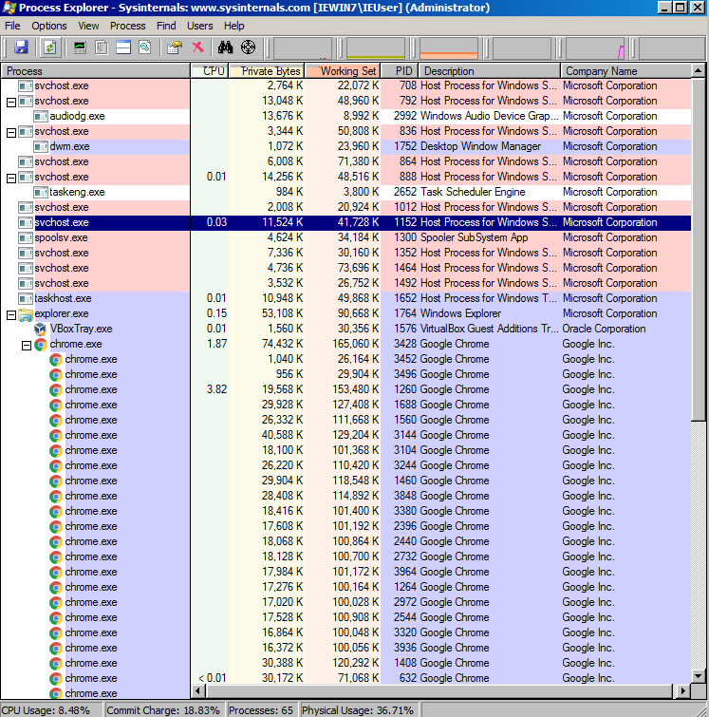
Các công cụ để giám sát tiến trình
Process Explorer (Procexp) quản lý tiến trình. Các thông tin cung cấp:
Danh sách các tiến trình đang chạy, DLLs được sử dụng bởi các tiến trình, các thuộc tính,quyền của tiến trình và thông tin chung của hệ thống
Quản lý tiến trình: Có thể tắt hoặc khởi động lại các tiến trình, tìm kiếm thông tin trên mạng về tiến trình cụ thể, xem các thuộc tính và quyền của tiến trình, và xem các tệp và registry liên quan.
Cho phép xem các liên kết giữa các tiến trình, bao gồm các tiến trình cha, tiến trình con, và các tiến trình chia sẻ tài nguyên.
Có thể tìm kiếm các tiến trình cụ thể hoặc áp dụng bộ lọc để hiển thị chỉ các tiến trình đáp ứng các tiêu chí cụ thể.
Cập nhật theo giây
Notes:
Services are highlighted in pink
Processes in blue
New processes in green
Terminated processes in red

Slide 27
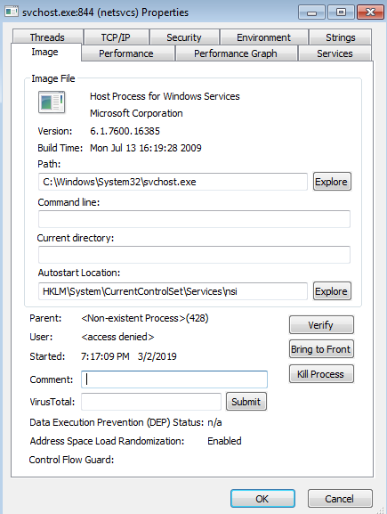
Các công cụ để giám sát tiến trình
Threads tab: tất cả hoạt động của luồng
TCP/IP tab: hiển thị các kết nối đang hoạt động hoặc các cổng đang lắng nghe.
Image tab: cung cấp đường dẫn trên đĩa đến tệp thực thi của tiến trình
→ Verify button: xác minh tính toàn vẹn của tệp Windows (.EXE) trên đĩa. Tuy nhiên nó sẽ vô dụng nếu kẻ tấn công sử dụng kỹ thuật thay thế tiến trình → để lại fingerprint → so sánh strings để kiểm tra
Notes:
Nút "Verify" trong Process Explorer: Microsoft sử dụng chữ ký số cho hầu hết các tệp thực thi cốt lõi của mình. (Phần mềm độc hại thường thay thế các tệp Windows chính xác bằng tệp của riêng nó để ẩn đi).
Xác minh image trên đĩa chứ không phải trong bộ nhớ -> Nó vô dụng nếu kẻ tấn công sử dụng kỹ thuật thay thế tiến trình, trong đó tiến trình được chạy trên hệ thống và ghi đè không gian bộ nhớ của nó bằng một tệp thực thi độc hại.
Thay thế tiến trình: phần mềm độc hại có vẻ như đang thực thi như một tiến trình hợp lệ -> Nhưng nó để lại dấu fingerprint: image trong bộ nhớ sẽ khác với image trên đĩa.

Slide 28
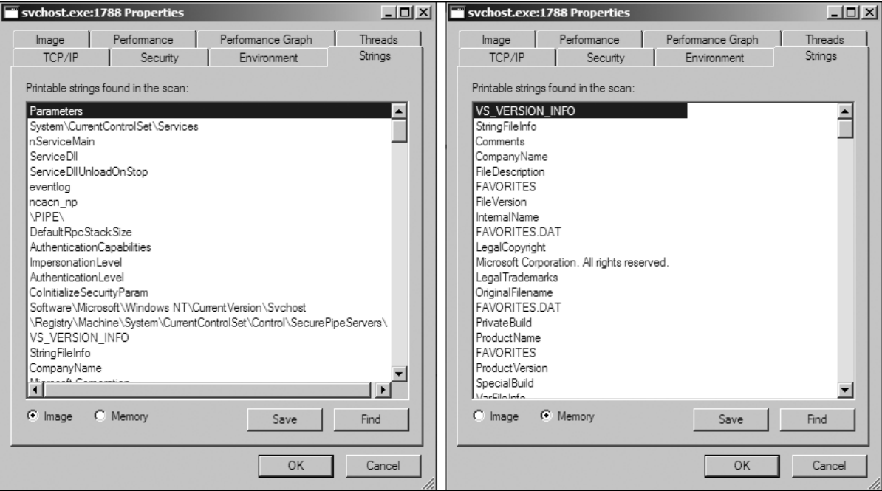
Các công cụ để giám sát tiến trình
So sánh strings: kiểm tra xem strings trên đĩa (image) với trên bộ nhớ
Sử dụng Dependency Walker (depends.exe):
sử dụng khi tìm thấy một DLL độc hại và muốn kiểm tra xem có tiến trình nào đang dùng không.
Để xác định xem một DLL có được tải vào một tiến trình sau khi tiến trình đã được khởi động hay không bằng cách so sánh danh sách DLL trong Process Explorer với các DLL được hiển thị trong Dependency Walker.

Slide 29
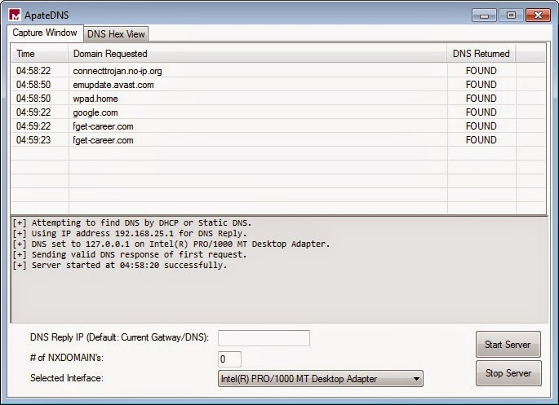
Các công cụ để giám sát tiến trình
Faking a network: tạo một mạng giả để phân tích mã độc, bao gồm đầy đủ các thông số về DNS, IP, Packet signatures nhưng không có kết nối mạng
Sử dụng ApateDNS:
Giả mạo các phản hồi DNS đến một địa chỉ IP được người dùng chỉ định bằng cách lắng nghe trên cổng UDP 53 trên máy cục bộ.
Phản hồi các yêu cầu DNS bằng cách thiết lập phản hồi DNS về một địa chỉ IP được chỉ định.
Các bước thực hiện
Set IP
Select interface
Start server
Run Malware
Watch as DNS requests appear

Slide 30
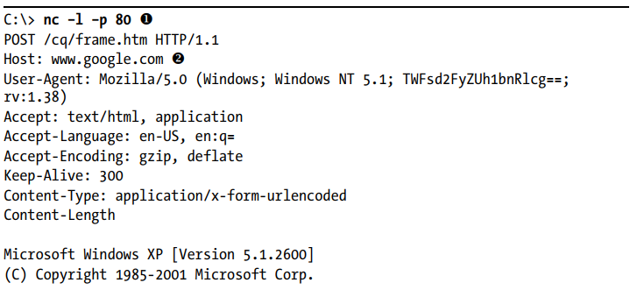
Các công cụ để giám sát tiến trình
Giám sát mạng với Netcat: Port scanning, Tunneling, Proxying, Port forwarding… Cấu hình: sever – listen mode; client – connect mode
nc: required to listen on a port
-l: listen
-p: port number
C:\> nc –l –p 80
Phần mềm độc hại kết nối đến trình nghe Netcat vì đang sử dụng ApateDNS để chuyển hướng
Notes:
Port scanning: Quét cổng là quá trình kiểm tra các cổng mạng trên một hệ thống hoặc mạng máy tính để xác định những cổng nào đang mở, đóng, hoặc lắng nghe kết nối. Quét cổng thường được sử dụng để tìm kiếm các lỗ hổng bảo mật và xác định các dịch vụ mạng đang chạy trên một máy tính hoặc mạng cụ thể.
Tunneling: Tunneling là một phương pháp để truyền dữ liệu qua một mạng hoặc giao thức mạng khác thông qua việc đóng gói dữ liệu của một giao thức trong các gói dữ liệu của giao thức khác. Kỹ thuật tunneling được sử dụng để bảo vệ dữ liệu, truy cập vào mạng riêng ảo (VPN), hoặc vượt qua các rào cản mạng.
Proxying: Proxying là quá trình chuyển tiếp các yêu cầu từ một máy tính hoặc mạng đến một máy tính hoặc mạng khác thông qua một trung gian được gọi là proxy server. Proxy server đóng vai trò là người đại diện cho máy tính hoặc mạng gốc và thực hiện các yêu cầu thay mặt cho nó. Proxying có thể được sử dụng để bảo vệ danh tính, kiểm soát truy cập, hoặc tăng cường hiệu suất mạng.
Port forwarding: Port forwarding (chuyển tiếp cổng) là quá trình chuyển tiếp các kết nối mạng từ một cổng cụ thể trên một thiết bị mạng đến một cổng khác trên thiết bị mạng khác. Kỹ thuật này thường được sử dụng để chuyển tiếp yêu cầu đến các dịch vụ mạng nằm sau một bức tường lửa hoặc để cung cấp truy cập từ xa vào các thiết bị trong mạng nội bộ.

Slide 31
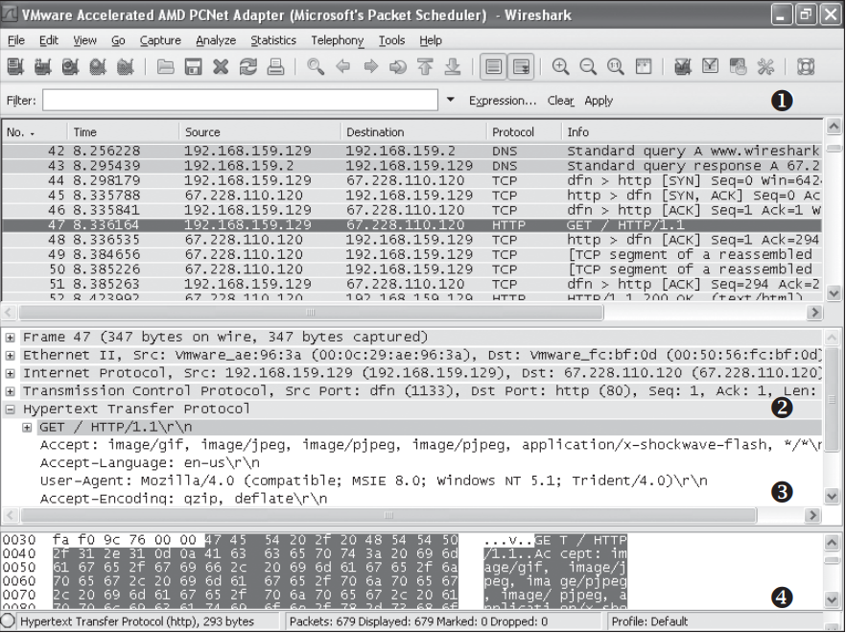
Các công cụ để giám sát tiến trình
Giám sát dữ liệu mạng với Wireshark: Để hiểu kênh giao tiếp được sử dụng bởi phần mềm độc hại. Để giúp xác định các chỉ số dựa trên mạng
1
Filter box: to filter the packets displayed
2
Packet listing
3
Packet detail window
4
Hex window
-Right-click any TCP packet & select Follow TCP Stream → To view the contents of TCP session.
Notes:
Để hiểu kênh giao tiếp được sử dụng bởi phần mềm độc hại: Mục đích là để tìm hiểu cách mà phần mềm độc hại giao tiếp với các thành phần khác trong mạng hoặc Internet. Điều này có thể bao gồm việc xác định các giao thức, cổng kết nối, hoặc các dịch vụ mạng mà phần mềm độc hại sử dụng để truyền tải dữ liệu hoặc nhận hướng dẫn từ các máy chủ điều khiển và điều phối.
Để giúp xác định các chỉ số dựa trên mạng: Khi phân tích một môi trường hoặc mạng bị tấn công, việc xác định các chỉ số dựa trên mạng có thể giúp xác định các biểu hiện, mẫu hoặc hành vi mạng đặc biệt mà phần mềm độc hại sử dụng. Các chỉ số này có thể bao gồm thông tin về cổng mạng, lưu lượng mạng, giao thức sử dụng hoặc các mẫu dữ liệu đặc trưng. Việc xác định các chỉ số dựa trên mạng có thể giúp tăng cường khả năng phát hiện và phản ứng đối với các hoạt động độc hại trong mạng.

Slide 32
Các công cụ để giám sát tiến trình
Giả lập các dịch vụ với INETSim: hầu hết các mã độc được thực thi sẽ kết nối đến máy chủ C&C. Khi phân tích mã độc yêu cầu cần xác định hành vi mã độc mà không cho phép nó kết nối đến máy chủ C&C nhưng vẫn phải phát hiện được các dịch vụ mà mã độc thực hiện.
INETSim là phần mềm miễn phí trên nền tảng Linux cho phép giả lập các dịch vụ internet cơ bản: DNS, HTTP/HTTPs, FTP, IRC, SMTP … Có thể cấu hình tin phản hồi cho các yêu cầu HTTP/HTTPs và trả về bất kỳ tệp nào dựa trên phần mở rộng (extensions)
Notes:
Return any files based on the extensions: For example, if malware requests an executable (.exe) file from the C2 server, INetSim can return a dummy executable file to the malware.
Another tool: FakeNet-NG (Linux & Windows): https://github.com/fireeye/flare-fakenet-ng

Slide 33
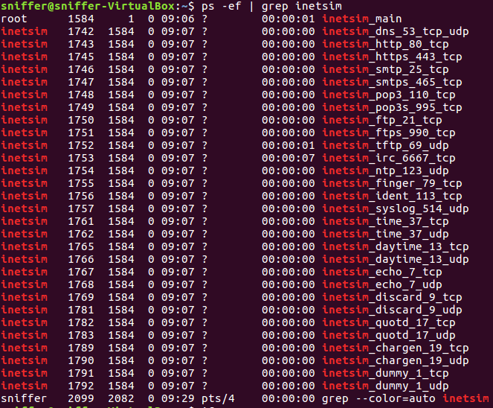
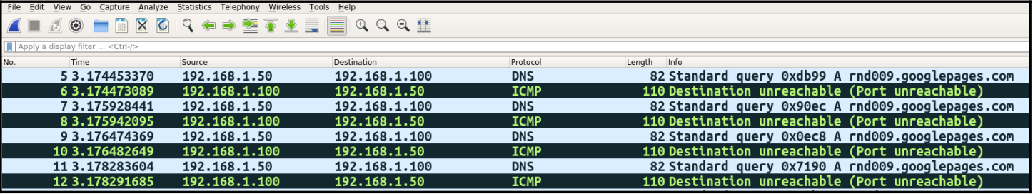
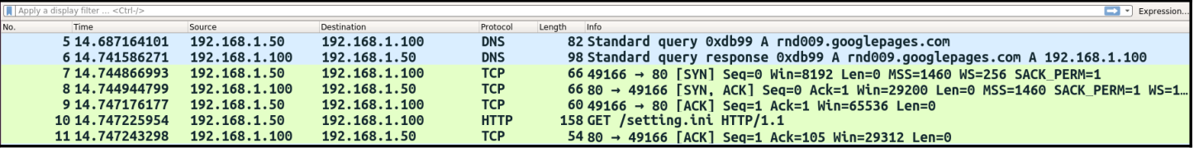
Các công cụ để giám sát tiến trình
trying to communicate
C&C server:
(rnd009…...com)
Infected system
(192.168.1.50)
Linux VM does not have
a DNS server running → Domain could not be resolved
2. Infected system
(192.168.1.50)
INetSim running on Linux VM
C&C domain is resolved → Makes an HTTP communication → Download file settings.ini
1
2

Slide 34
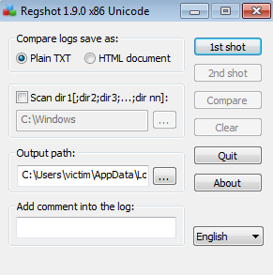
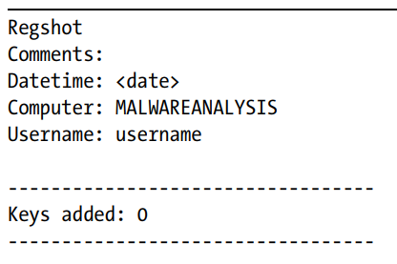
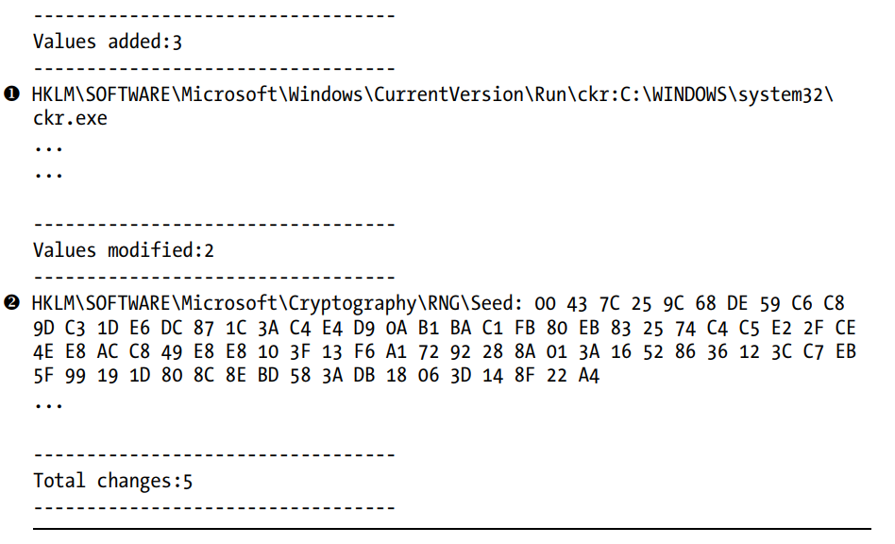
Các công cụ để giám sát tiến trình
So sánh Registry Snapshots với Regshot:
Cách so sánh: lưu trạng thái ban đầu, cho mã độc thực thi, lưu trang thái lúc này → so sánh

Slide 35
Qui trình phân tích động
Notes:
Loki - Simple IOC and Incident Response Scanner: https://github.com/Neo23x0/Loki

Slide 36
